Slide 1


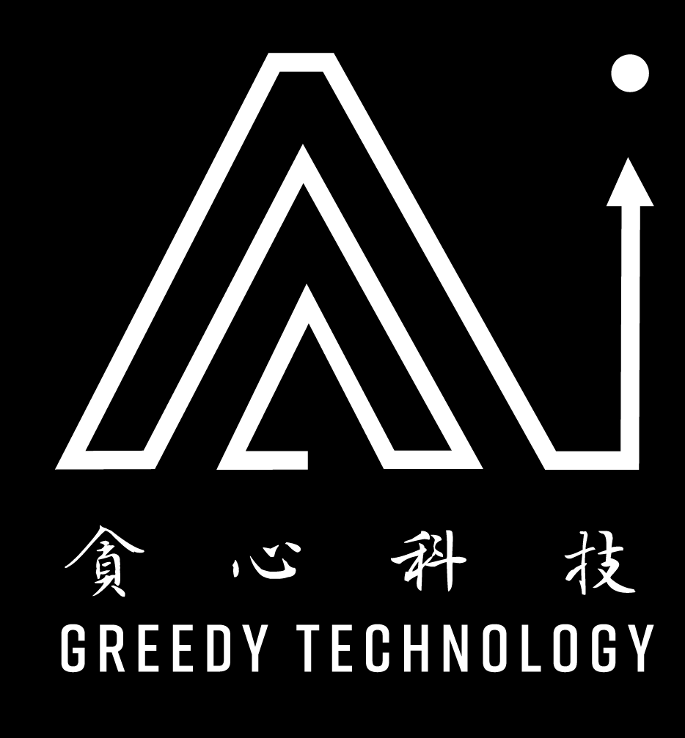
贪心科技
让每个人享受个性化教育服务
AI
理解和比较GBDT、XGBoost和LightGBM
贪心学院讲师：宁钢

Slide 2
学习思路
理解掌握各种集成学习算法的思路
从Boosting的发展脉络学习，理解每一种Boosting算法的原理和特点
可先从实例入手，再理解算法过程，反复消化
综合对比多种算法的区别，再仔细理解每一个差异点

Slide 3
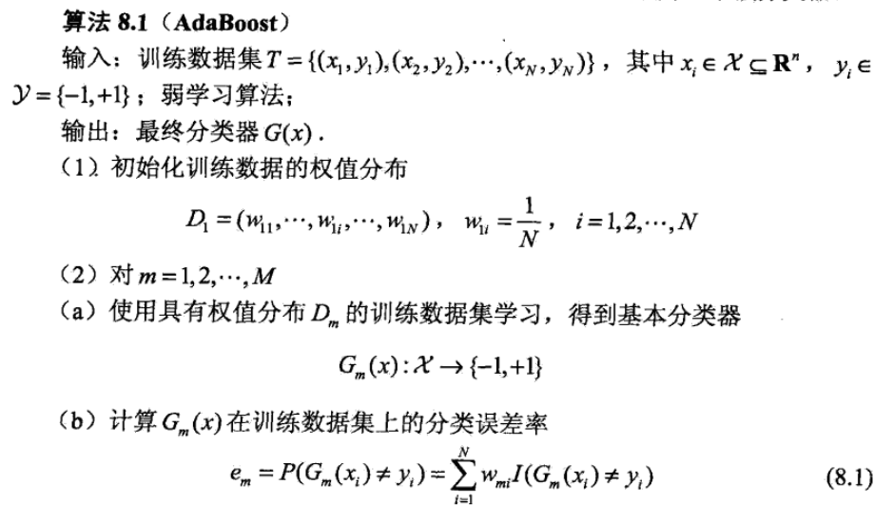
Adaboost
AdaBoost对每一个样本分配一个权重，对每一轮的弱分类器也分配一个权重。
AdaBoost通过分类误差率来更新后一轮的样本权重，提高被错误分类的样本权重，降低正确分类的样本权重，这样没有被正确分类的数据，在后一轮得到更大关注。
同时对基分类器分配权重，加大误差率小的弱分类器权重，使其在表决中起较大作用。
Notes:
时长：3分钟
形式：讲述
内容：
1.解释Adaboost的算法原理，训练M个基分类器Gm（X），合并成最终分类器G（X）
2.对第（1）点初始权重是w是1/N，然后每次训练基分类器都更新权重
3.对b点，误差是加权之和，所以可通过调整w，增加对误分类项的权重

Slide 4
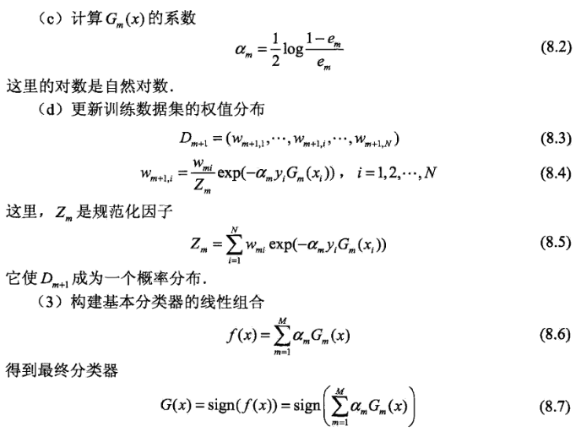
Adaboost
Notes:
时长：3分钟
形式：讲述
内容：
1.对c点，系数即为该基分类器的在最终分类器的权重
2.对d点，更新权重的算法可简单带过，看后面例子
3.对第（3）点，sign(x)是符号函数,正数返回1负数返回-1
4.总结Adaboost算法
a.提高被错误分类的样本权重，降低正确分类的样本权重，这样没有被正确分类的数据，在后一轮得到更大关注。
b.对基分类器的权重，加大误差率小的弱分类器权重，使其在表决中起较大作用

Slide 5
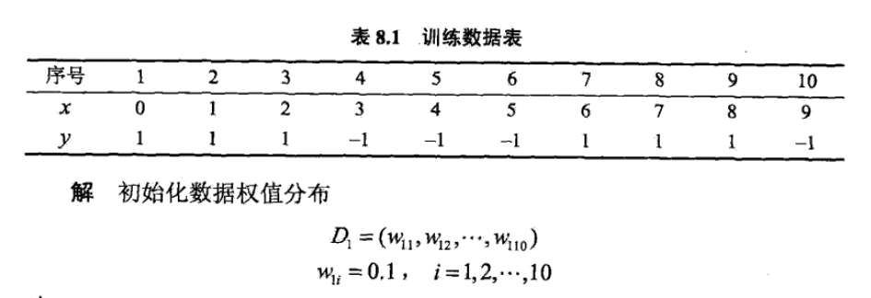
Adaboost 例子
Notes:
时长：3分钟
形式：讲述
内容：
1.例子只有一个变量x，是二分类问题

Slide 6
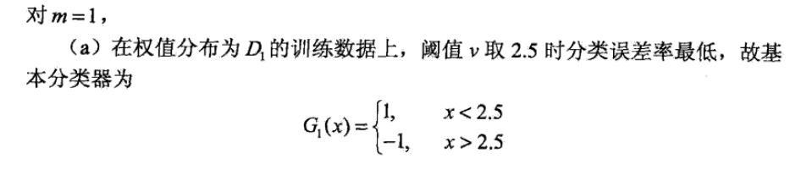
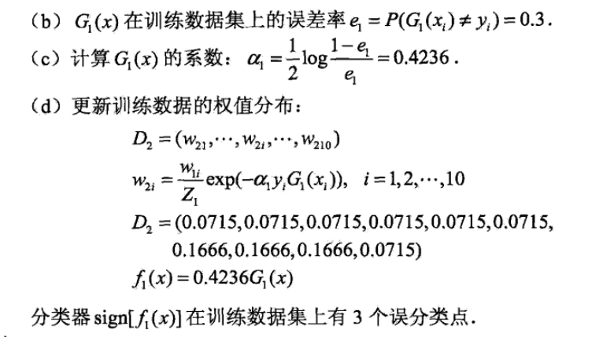
Adaboost 例子
Notes:
时长：3分钟
形式：讲述
内容：
1.遍历所有x的分割点，如1.5,2.5,3.5，…，9.5，x=2.5时误差率最低为0.3
2.误差率加权平均，权重为0.1
3.基分类器系数计算a1
4.更新权重w,a是系数，y是label，Z是规范化因子，见算法原理
5.D2是第二轮样本权重，可见7，8，9样本分类分类错误，下一轮给了更大权重0.1666

Slide 7
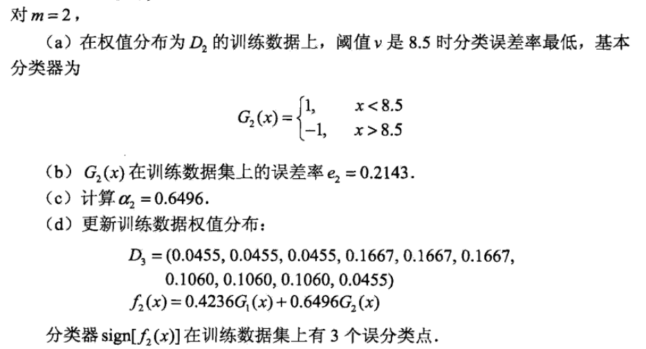
Adaboost 例子
Notes:
时长：3分钟
形式：讲述
内容：
1.第二轮分类误差率是加权之和，遍历后x=8.5最低
2.第二轮分类误差率是0.2143，分类器权重是0.6496，第一轮分类误差率0.3，分类器权重是0.4236
3.第二轮分类误差率更低，基分类器给与更大权重
4.第二轮后分类器是前2轮基分类器加权之和

Slide 8
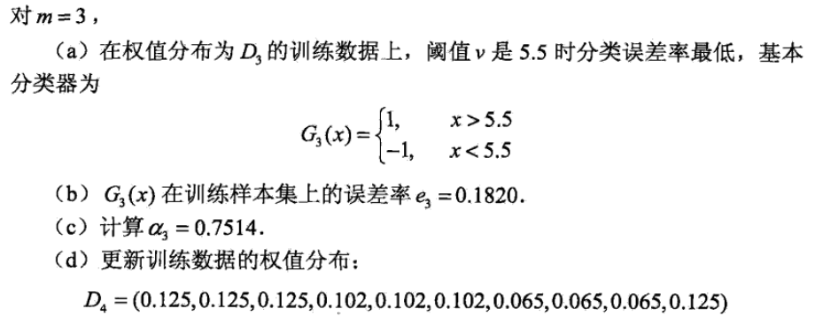
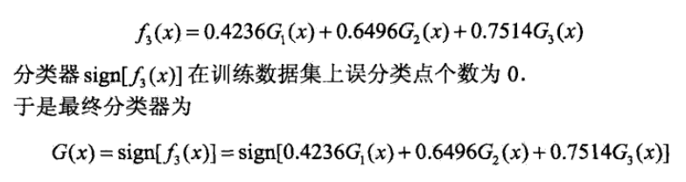
Adaboost 例子
Notes:
时长：3分钟
形式：讲述
内容：
1.第3轮同第2轮
2.误分类点是0个，算法结束
2.最终分类器是前m轮基分类器加权之和，sign符号函数，取正负

Slide 9
CART回归树
首先，GBDT使用的决策树是CART回归树，无论是处理回归问题还是二分类以及多分类，GBDT使用的决策树都是都是CART回归树。
为什么不用CART分类树呢？因为GBDT每次迭代要拟合的是梯度值，是连续值所以要用回归树。
树算法最重要是寻找最佳的划分点，分类树用纯度来判断最佳划分点使用信息增益（ID3算法），信息增益比（C4.5算法），基尼系数（CART分类树）。但是在回归树中的样本标签是连续数值，可划分点包含了所有特征的所有可取的值。所以再使用熵之类的指标不再合适，取而代之的是平方误差，它能很好的评判拟合程度。

Slide 10
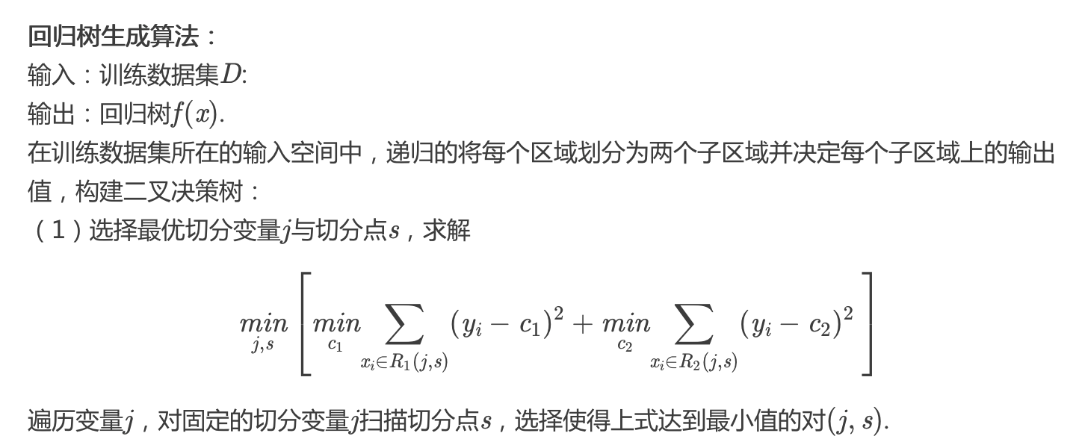
CART回归树算法1

Slide 11
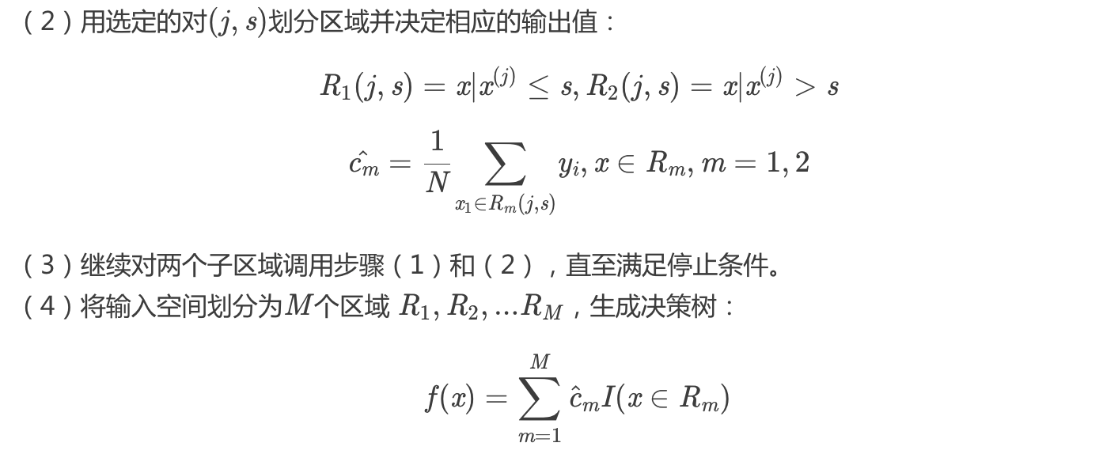
CART回归树算法2

Slide 12
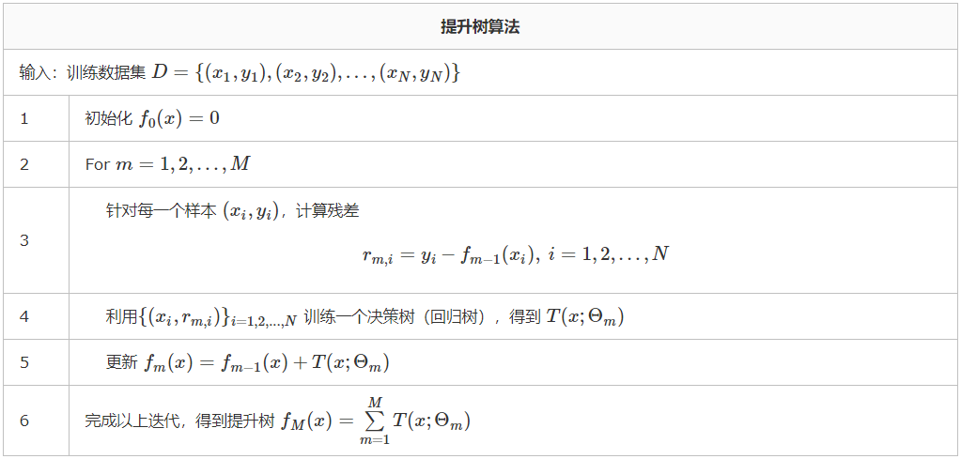
提升树-回归问题例子
加法模型与前向分布算法、以决策树为基函数
Notes:
时长：2分钟
形式：讲述
内容：
1.提升树和Adaboost的区别，Adaboost是一个分裂函数，提升树使用树决策作为基分类器，虽然树从形式上看也是分裂，但要强调区别
2.算法简单描述，计算m棵树，重点看例子

Slide 13
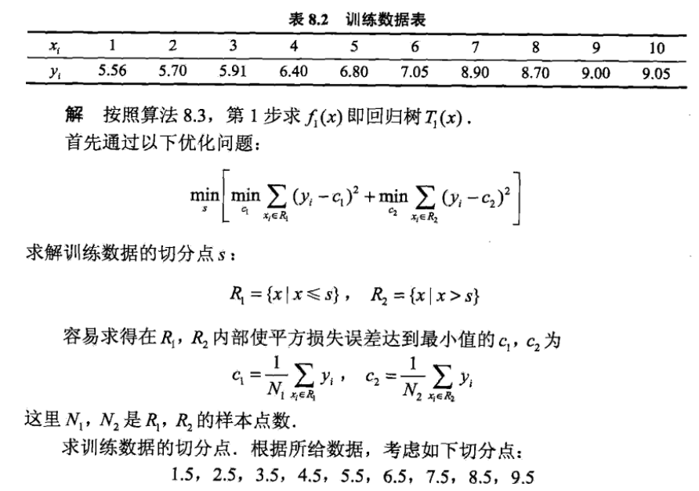
提升树-回归问题例子
Notes:
时长：3分钟
形式：讲述
内容：
1.这里例子是回归问题，不再是分类问题
2.R1和R2是左树和右树，c1和c2是左树，右树均值
3.根据min函数，分裂点可取值1.5，…，9.5，取左树和右树和的最小值

Slide 14
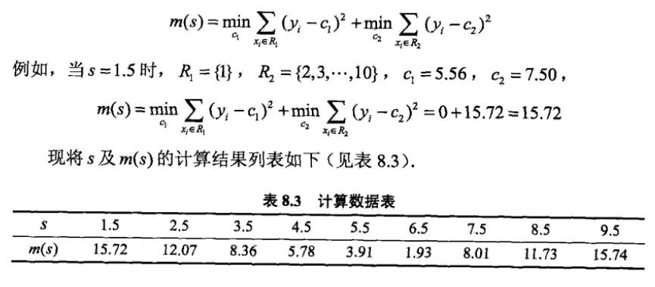
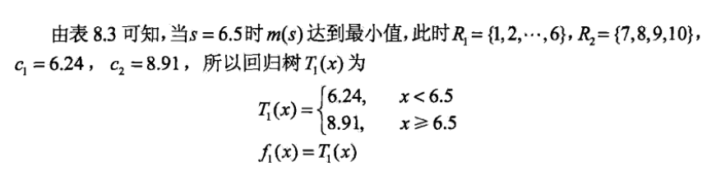
提升树-回归问题例子
Notes:
时长：3分钟
形式：讲述
内容：
1.分裂点s=1.5时，左右树R1和R2，c1和c2是左右树的均值
2.所有分裂点中6.5时m（s）最小
3.得到回归树T1，第1轮T(x)等于f(x)

Slide 15
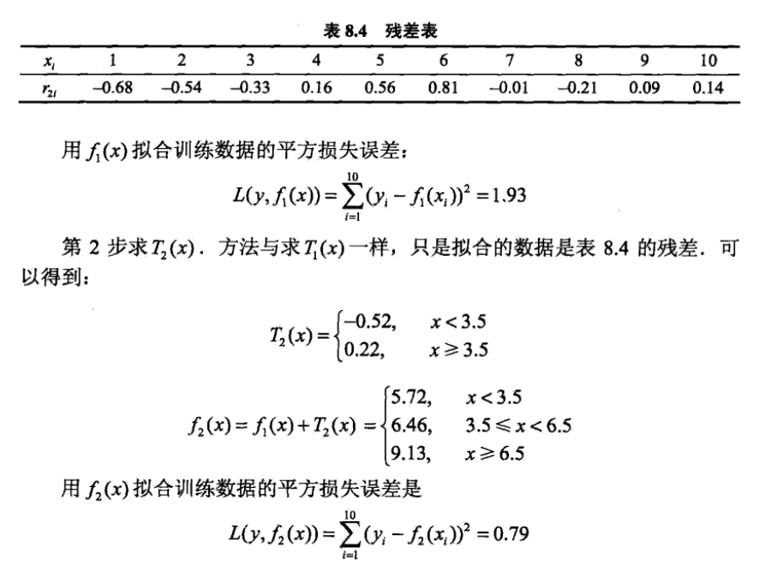
提升树-回归问题例子
Notes:
时长：3分钟
形式：讲述
内容：
1.残差计算距离，第一个样本5.56-6.24 = -0.68
2.计算Loss
3.第2轮，计算回归树T
4.更新第2轮后的f(x)

Slide 16
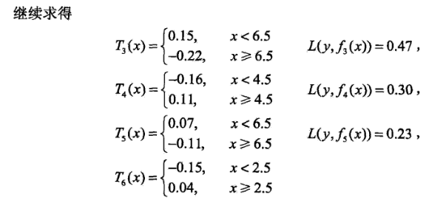
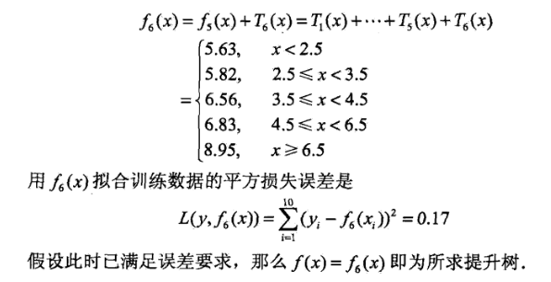
提升树-回归问题例子
Notes:
时长：3分钟
形式：讲述
内容：
1. 计算6棵树后，Loss为0.17，满足假设，则停止训练
2. 更新第6轮后最终的f(x)

Slide 17
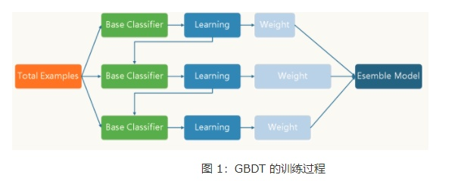
GBDT（梯度提升树）
GBDT 的全称是 Gradient Boosting Decision Tree，梯度提升树
上面两节分别介绍了Decision Tree和Gradient Boosting，将这两部分组合在一起就是GBDT
提升树利用加法模型与前向分布算法实现学习的优化过程
当损失函数是平方损失或指数损失函数时，优化简单；当一般损失函数时，优化困难
Freidman提出梯度提升，利用最速下降的近似方法，利用损失函数的负梯度拟合一个回归树
Notes:
时长：3分钟
形式：讲述
内容：
当损失函数是平方损失，计算还简单，如果是一般损失函数，计算复杂，优化困难
GBDT利用对损失函数求梯度，可以最速下降，迅速收敛拟合到一颗回归树

Slide 18
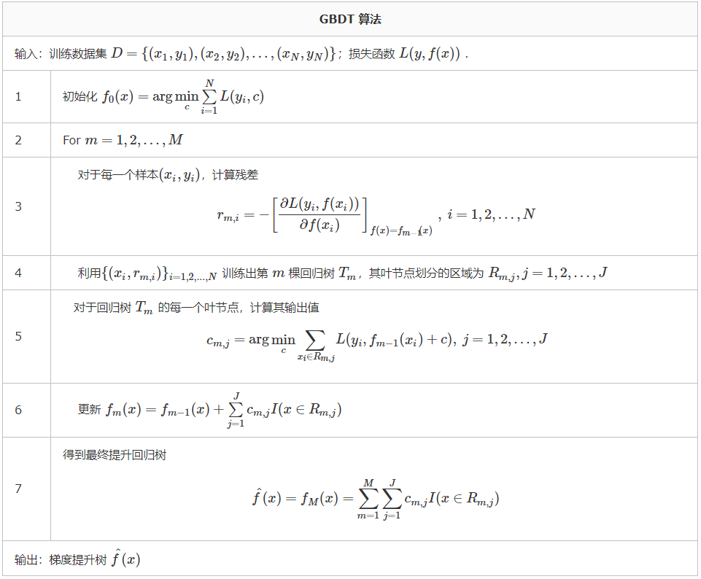
GBDT
Notes:
时长：3分钟
形式：讲述
内容：
1.原理可简单叙述，重点看例子帮助理解

Slide 19
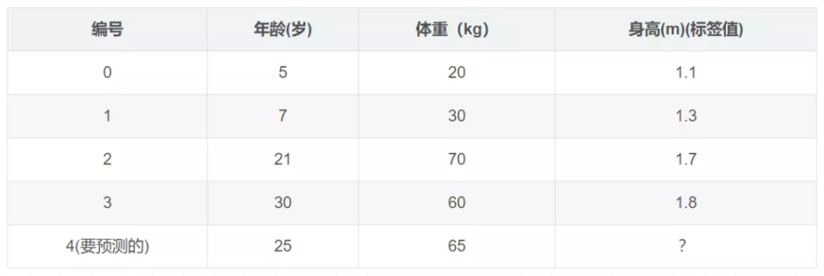
GBDT 例子
学习率：learning_rate=0.1
迭代次数：n_trees=5
树的深度：max_depth=3
Notes:
时长：3分钟
形式：讲述
内容：
1.例子是回归问题
2.迭代5棵树

Slide 20
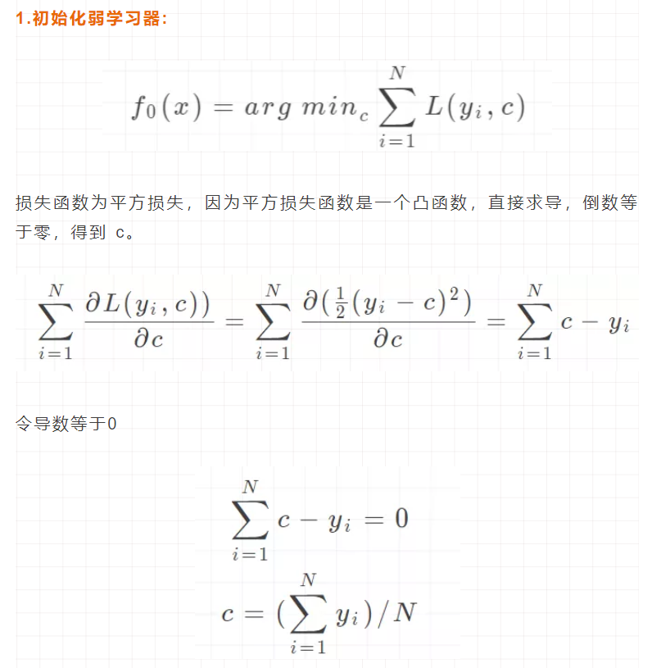
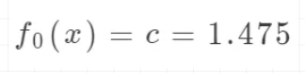
GBDT 例子
c=(1.1+1.3+1.7+1.8)/4=1.475
Notes:
时长：3分钟
形式：讲述
内容：
1.这里损失函数设置为平方损失，平方损失函数求导，正好是平均和

Slide 21
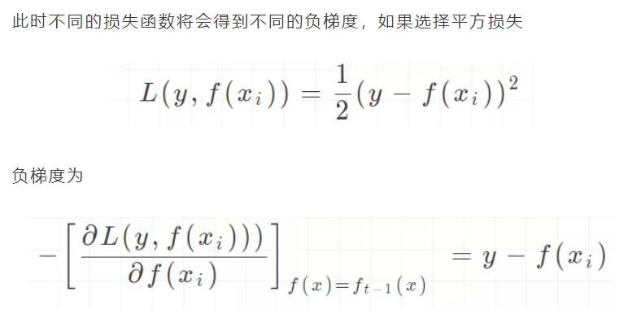
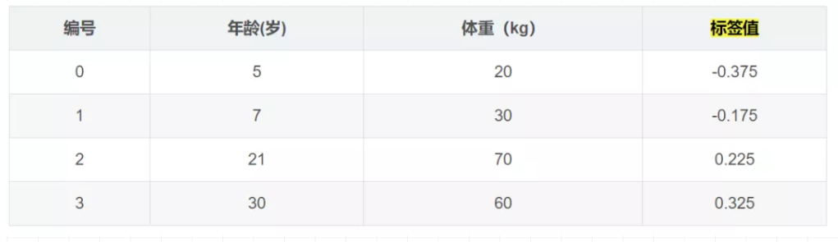
GBDT例子
Notes:
时长：3分钟
形式：讲述
内容：
1.残差计算举例，第一行1.1-1.475 = -0.375

Slide 22
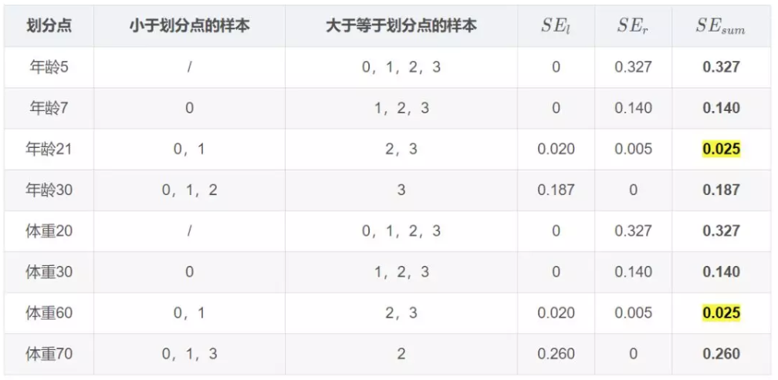
GBDT 例子
Notes:
时长：3分钟
形式：讲述
内容：
1.SEr计算举例，以年龄5举例
-0.375 -0.375 0.140625
-0.175 -0.175 0.030625
0.225 0.225 0.050625
0.325 0.325 0.105625
最后0.140625 + 0.030625 + 0.050625 + 0.105625 = 0.3275
2.年龄21和体重60，可随机选一个

Slide 23
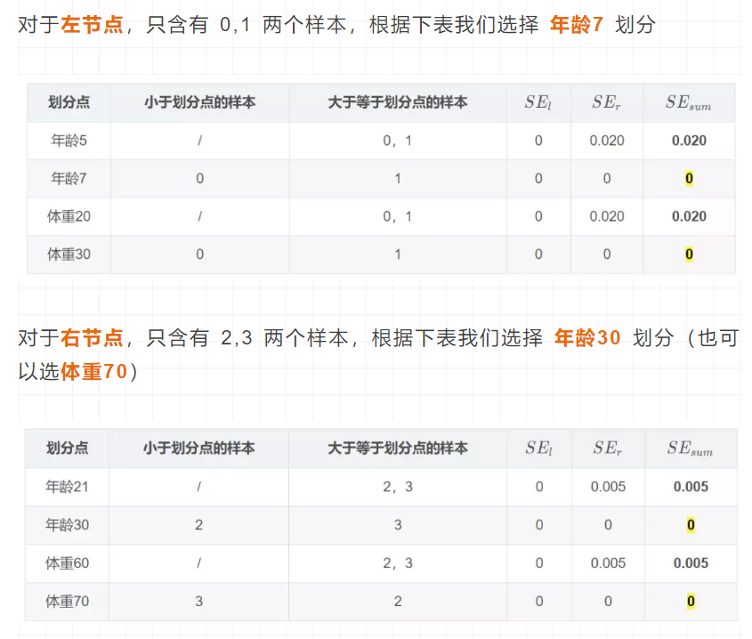
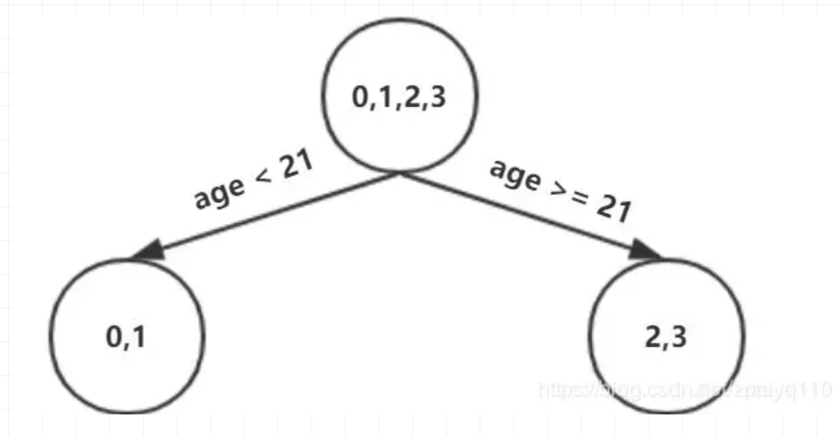
GBDT 例子
Notes:
时长：3分钟
形式：讲述
内容：
1.这里选择年龄21
2.左右子树继续分裂

Slide 24
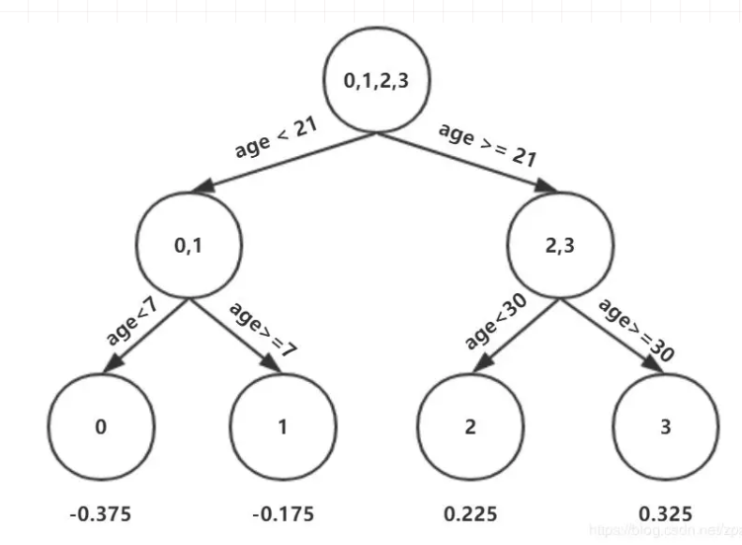
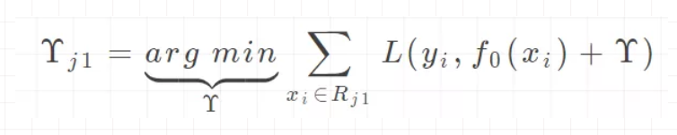
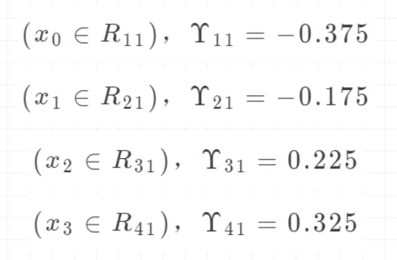
GBDT 例子
Notes:
时长：3分钟
形式：讲述
内容：
1.第一棵树每个叶子节点是一个样本，每个样本计算残差

Slide 25
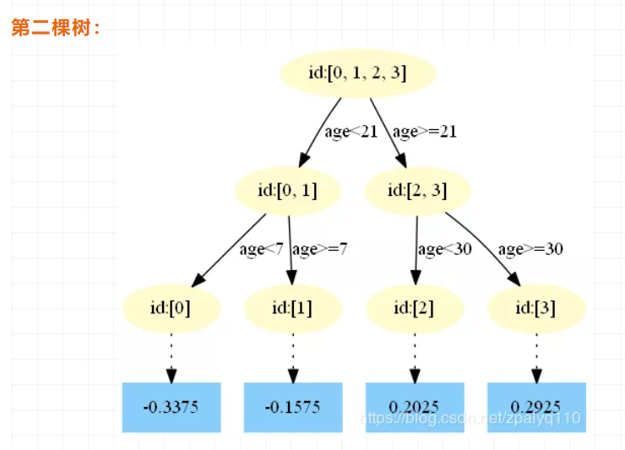
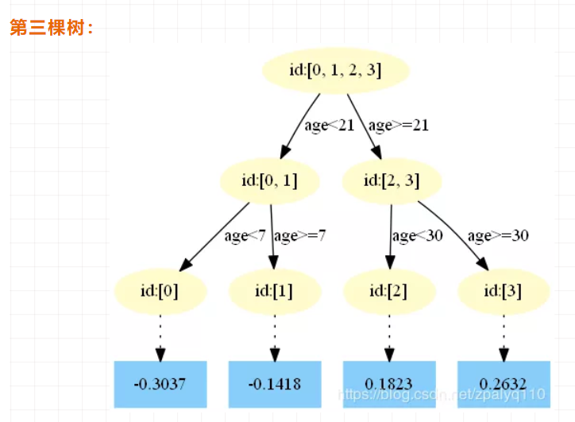
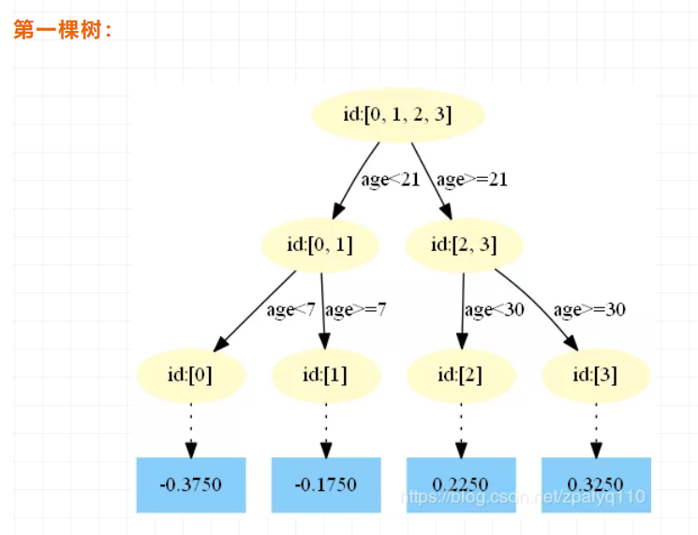
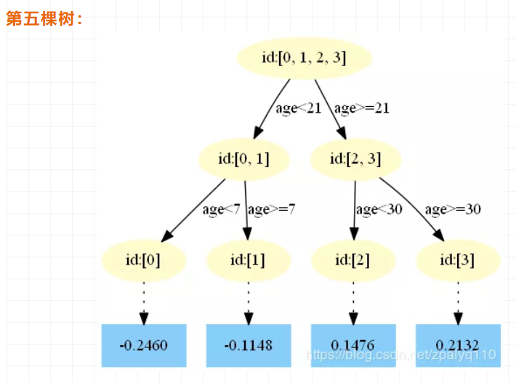
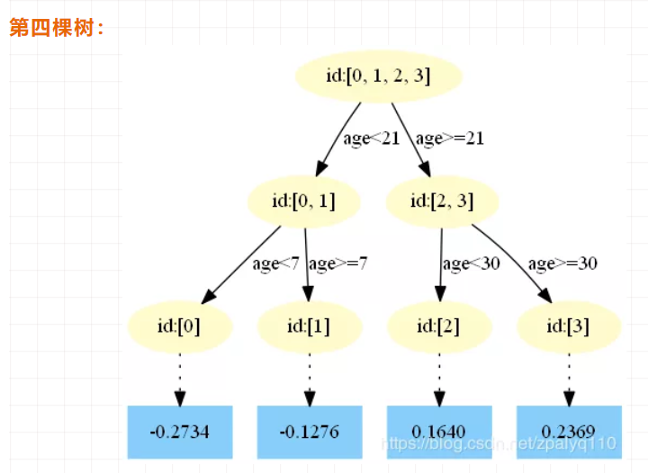
GBDT 例子
Notes:
时长：3分钟
形式：讲述
内容：
1.计算多棵树，可看到每个叶子的残差在逐渐减少

Slide 26
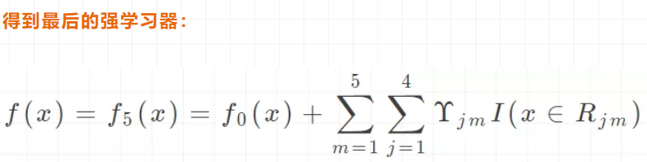
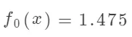
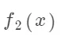
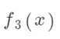
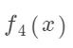
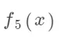
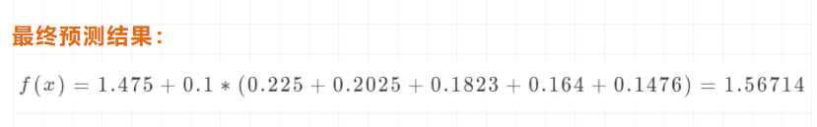
GBDT 例子
= 0.0205
= 0.1823
= 0.1640
= 0.1476
https://github.com/Freemanzxp/GBDT_Simple_Tutorial
Notes:
时长：3分钟
形式：讲述
内容：
1.0.1是学习率

Slide 27
GBDT总结
GBDT是基于Boosting的思想，串行地构造多棵决策树来进行数据的预测，对损失函数做梯度下降，每轮迭代都去拟合损失函数在当前模型下的负梯度，把待求的决策树模型当作参数，从而使得参数朝着最小化损失函数的方向更新。
相比AdaBoost, Gradient Boosting可以使用更多类型的损失函数，因此可以解决更多的问题。
最常见的损失函数是平方损失函数，square loss的优点是便于理解和实现，它的负梯度就是残差

Slide 28
XGBoost
XGBoost是对GBDT进一步改进
传统GBDT在优化时只用到一阶导数信息，XGBoost则对损失函数进行了二阶泰勒展开，同时用到了一阶和二阶导数。
XGBoost在损失函数里加入了正则项，用于控制模型的复杂度。正则项里包含了树的叶子节点个数、每个叶子节点上输出的score的L2模的平方和。从Bias-variance tradeoff角度来讲，正则项降低了模型的variance，使学习出来的模型更加简单，防止过拟合，这也是XGBoost优于传统GBDT的一个特性。

Slide 29
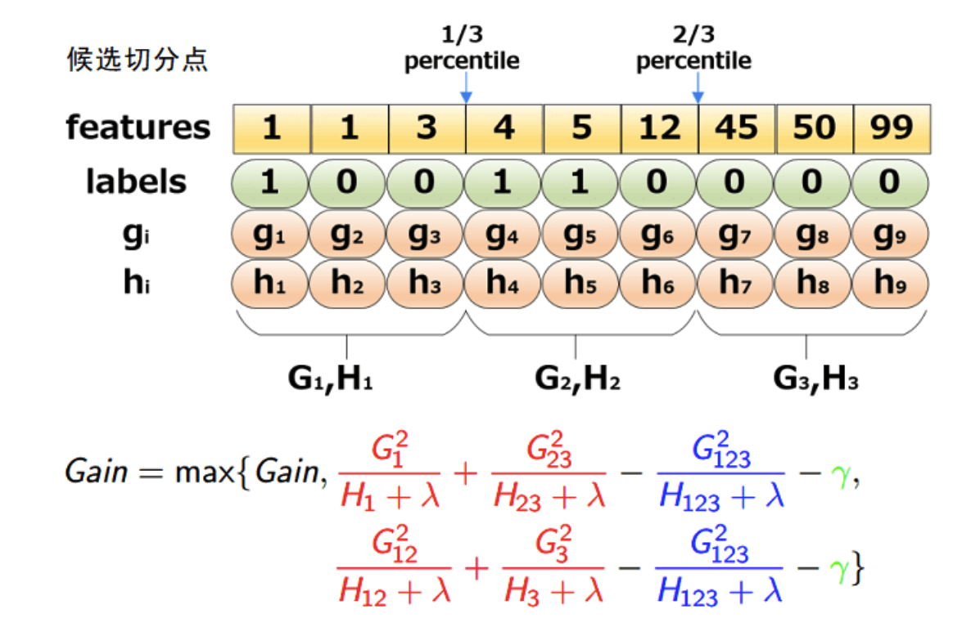
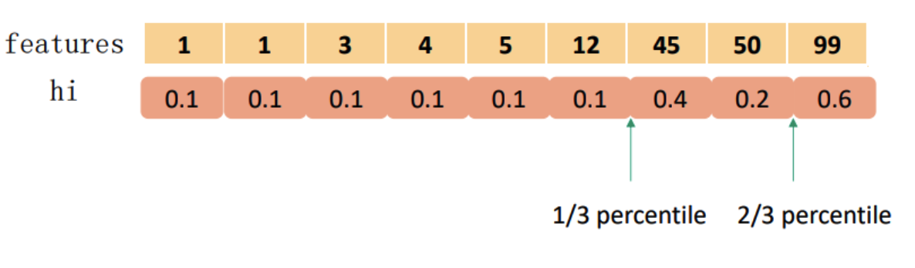
XGBoost的近似算法
简单分位数算法
使用近似算法寻找树的切分点，对于每个特征，只考察分位点作为候选切分点，无需把全部数据放入内存，减少计算复杂。
精确贪心算法，要遍历所有的特征的所有可能的切分点
什么时候进行候选切分点的选取？
Global:学习每棵树前，提出候选切分点
Local:每次分裂前，重新提出候选切分点
weighted quantile sketch，XGBoost提出以二阶梯度h为权重的分位数算法

Slide 30
XGBoost的特点
Shrinkage（缩减），XGBoost在进行完一次迭代后，会将叶子节点的权重乘上该学习率，削弱每棵树的影响，让后面有更大的学习空间。GBDT的实现也有学习速率
列抽样（column subsampling）。XGBoost借鉴了随机森林的做法，支持列抽样，不仅能降低过拟合，还能减少计算，这也是XGBoost异于传统GBDT的一个特性。
稀疏值处理，sparsity-aware split finding。对缺失值自动学习出它的分裂方向（左子树或右子树）。

Slide 31
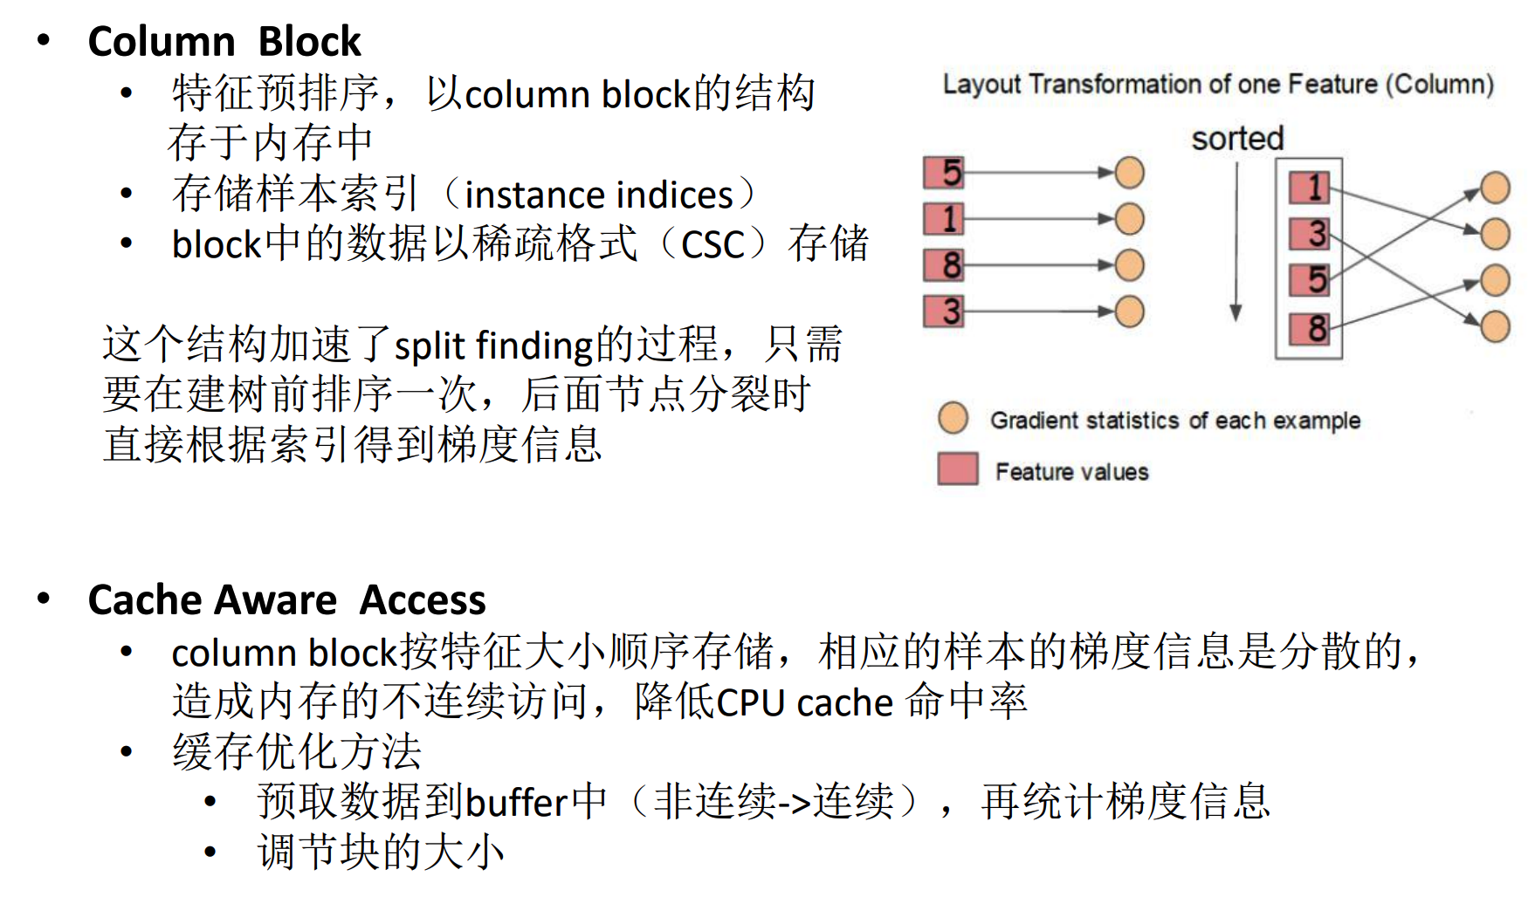
XGBoost的系统设计
分块并行，决策树最耗时是找最优的切分点，而这个过程中，最耗时的部分是将数据排序。为了减少排序的时间，XGBoost提出Block结构存储数据。
数据按列存储，可多线程并行执行。
Block按列压缩
Block Sharding， 将数据划分到不同硬盘上，提高磁盘吞吐率

Slide 32
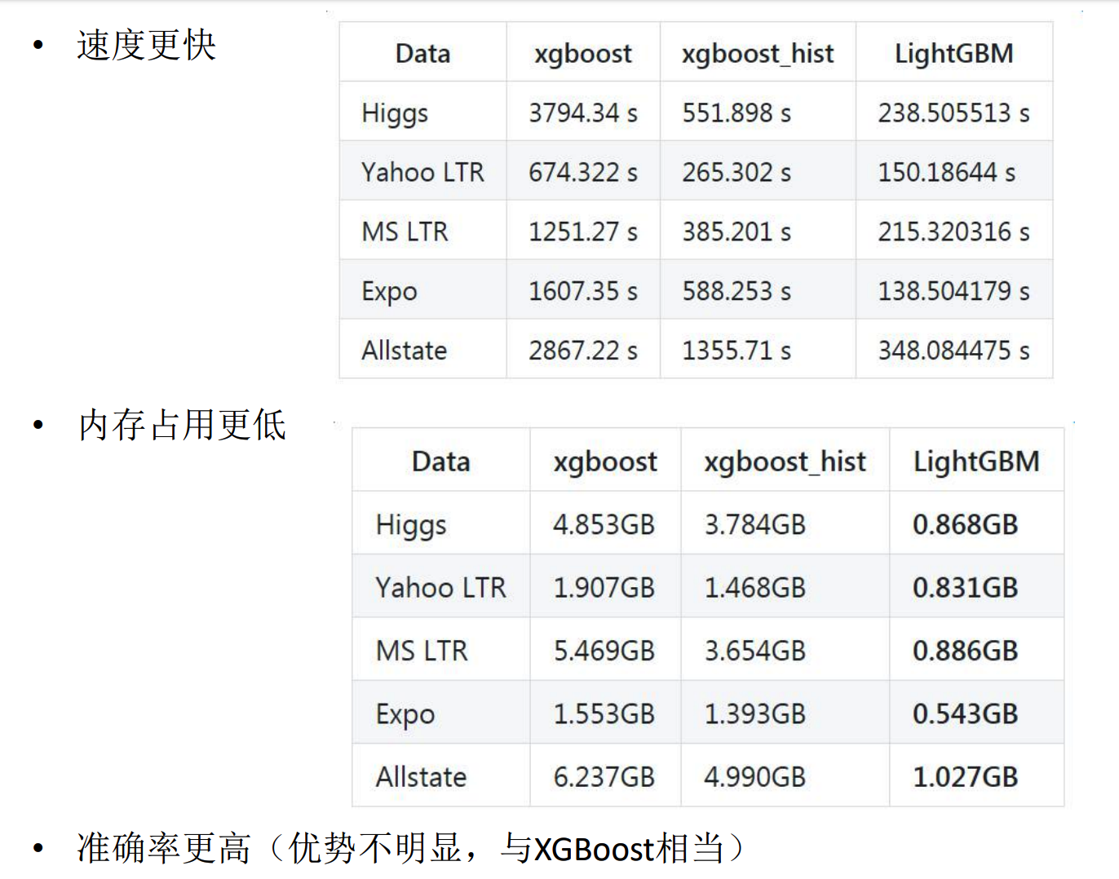
LightGBM
LightGBM是一个实现GBDT算法的分布式高效框架

Slide 33
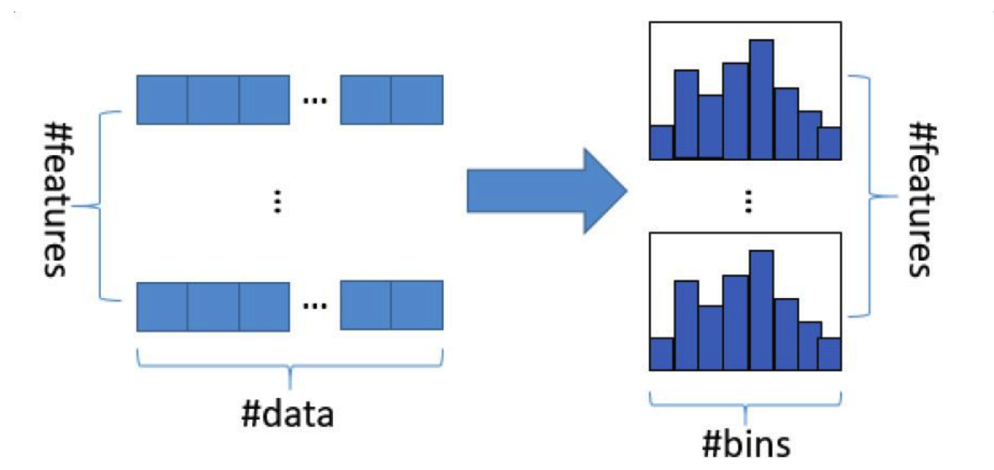
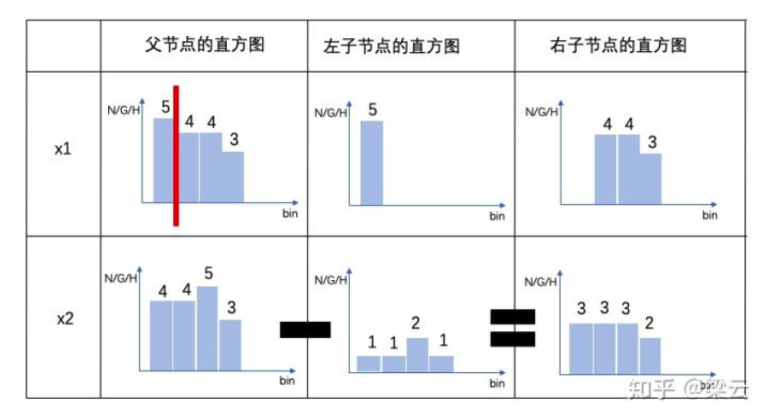
LightGBM的直方图算法
它使用基于直方图的算法，将连续的特征值分桶(buckets)装进离散的箱子(bins)
并通过直方图做差加速计算兄弟节点的直方图，能够加速训练过程，并实现更少的内存占用。
减小内存占用，比如离散为256个bin时，只需要8bit，节省7/8
减小了split finding时计算增益的计算量， 从O(#data) 降到O(#bins)

Slide 34
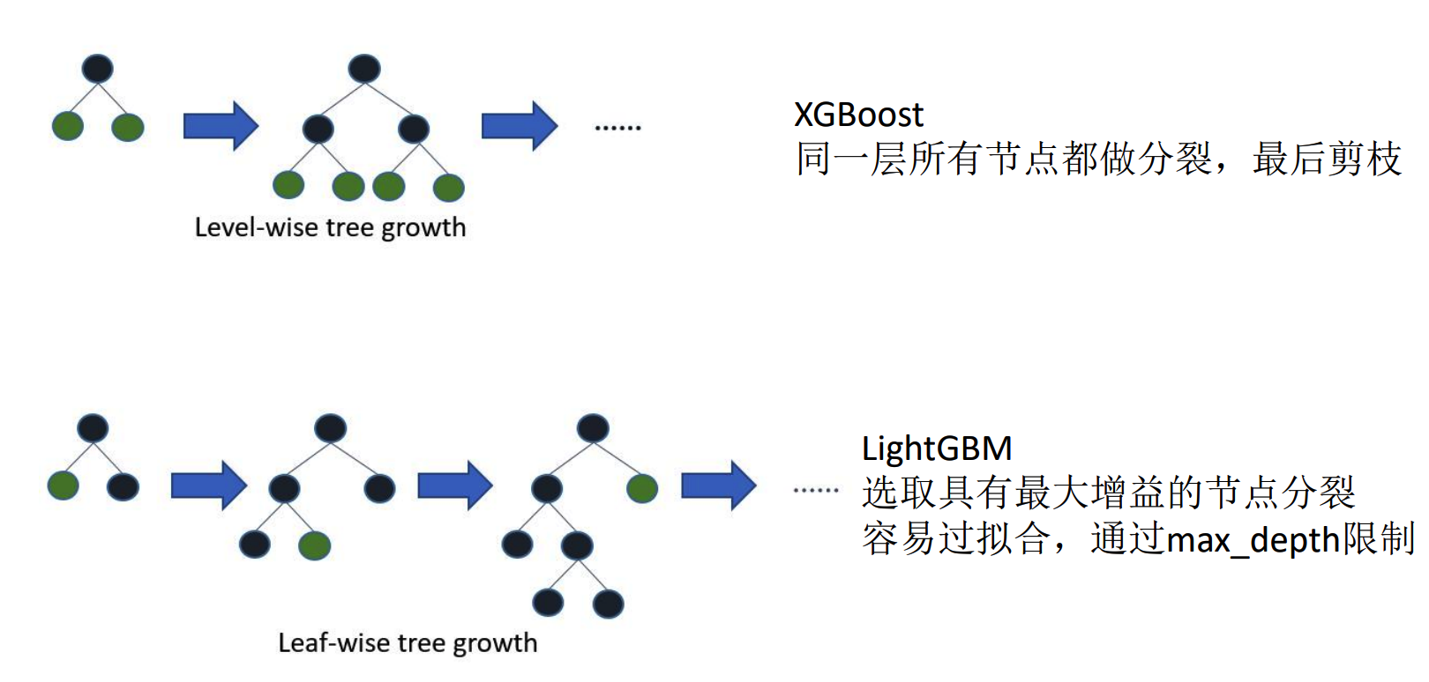
LightGBM的leaf-wise分裂
对于树的分裂方法，它通过leaf-wise分裂产生比level-wise分裂更复杂的树，能够实现更高的准确率
Level-wise同时分裂同一层的叶子，容易进行多线程优化，也好控制模型复杂度，不容易过拟合。但实际上Level-wise是一种低效的算法，因为它不加区分的对待同一层的叶子，带来了很多没必要的开销，因为实际上很多叶子的分裂增益较低，没必要进行搜索和分裂。

Slide 35

LightGBM的GOSS采样算法
GOSS算法全称为Gradient-based One-Side Sampling，即基于梯度的单边采样算法。
其主要思想是通过对样本采样的方法来减少计算目标函数增益时候的复杂度。
只对梯度绝对值较小的样本按照一定比例进行采样，而保留了梯度绝对值较大的样本。
这就是所谓的单边采样。由于目标函数增益主要来自于梯度绝对值较大的样本，因此这种方法在计算性能和计算精度之间取得了很好的平衡。

Slide 36

LightGBM的EFB算法
EFB算法全称是Exclusive Feature Bundling，即互斥特征绑定算法。可有效减少用于构建直方图的特征数量，从而降低计算复杂度，尤其是特征中包含大量稀疏特征的时候。
在许多应用场景下，数据集中会有大量的稀疏特征，这些稀疏特征大部分样本都取值为0，只有少数样本取值非0。通常可以认为这些稀疏特征是互斥的，即它们几乎不会同时取非零值。利用这种特性，可以通过对某些特征的取值重新编码，将多个这样互斥的特征捆绑成为一个新的特征。
对于指定为类别特征的特征，LightGBM可以直接将每个类别取值和一个bin关联，从而自动地处理它们，而无需预处理成onehot编码多此一举。

Slide 37
LightGBM的3个算法优化
XGBoost模型训练的总体的复杂度可以粗略估计为：
训练复杂度 = 树的棵数✖️每棵树上叶子的数量✖️生成每片叶子的复杂度。
生成一片叶子的复杂度 = 特征数量✖️候选分裂点数量✖️样本的数量。
LightGBM的3个算法改进：
Hitogram算法的主要作用是减少候选分裂点数量
GOSS算法的作用是减少样本的数量
EFB算法的作用是减少特征的数量。

Slide 38

LightGBM特征并行

Slide 39

LightGBM特征并行

Slide 40

LightGBM数据并行

Slide 41

LightGBM数据并行

Slide 42
参考资料
李航《统计学习方法》
陈天齐《Introduction to Boosted Trees》
GBDT算法原理以及实例理解
https://blog.csdn.net/zpalyq110/article/details/79527653
https://github.com/Freemanzxp/GBDT_Simple_Tutorial
XGBoost论文解读
https://jozeelin.github.io/2019/07/19/XGBoost/
GBDT算法原理与系统设计简介
http://wepon.me/files/gbdt.pdf
AdaBoost、GBDT、RF、XGboost、LightGBM的对比分析
https://zhuanlan.zhihu.com/p/56137208

Slide 43


贪心科技 让每个人享受个性化教育服务
THANKS
贪心学院讲师：

